Slide 1
Sở GD&ĐT Quảng Trị
VNPT Quảng Trị
HỆ THỐNG KHẢO THÍ GIÁO DỤC
PHÂN HỆ XÉT TỐT NGHIỆP THCS TRỰC TUYẾN
Quảng Trị, tháng 5 năm 2021
1

Slide 2
NỘI DUNG TRÌNH BÀY
GIỚI THIỆU HỆ THỐNG
QUY TRÌNH XÉT TỐT NGHIỆP
CHỨC NĂNG HỆ THỐNG
DEMO TRÊN THỰC TẾ
HỎI ĐÁP

Slide 3
I. GIỚI THIỆU HỆ THỐNG

Slide 4
I. GIỚI THIỆU HỆ THỐNG
1. Tổng quan
Xây dựng dựa trên quy trình xét tốt nghiệp THCS.
Đơn giản hóa các thủ tục khởi tạo thông tin, xét tốt nghiệp, tra cứu kết quả của kỳ xét tốt nghiệp THCS.
Quy trình thực hiện khép kín, đảm bảo đúng quy chế, công bằng, khách quan và minh bạch.
Triển khai ở tất cả các trường THCS trên địa bản tỉnh Quảng Trị.
Các module chính:
Quản lý dữ liệu xét tuyển.
Xét tốt nghiệp.
Kết quả XTN.
Đồng bộ, liên thông dữ liệu.

Slide 5
I. GIỚI THIỆU HỆ THỐNG
2. Cơ sở pháp lý
Quyết định số 11/2006/QĐ-BGD&ĐT ngày 05/4/2006 của Bộ GD&ĐT: Về việc ban hành quy chế xét công nhận tốt nghiệp trung học cơ sở
Văn bản số 792/SGDĐT-QLCLCNTT ngày 29/4/2021 của Sở GĐ&ĐT Quảng Trị: Về việc hướng dẫn tổ chức xét tốt nghiệp trung học cơ sở năm học 2021-2021

Slide 6
II. QUY TRÌNH XÉT TỐT NGHIỆP

Slide 7
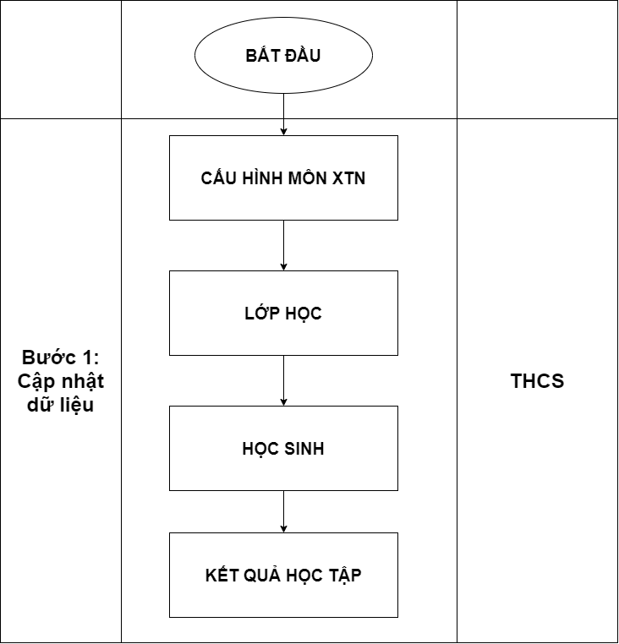
II. QUY TRÌNH TUYỂN SINH
Notes:
Bước 1: Cập nhật dữ liệu
Cấu hình môn XTN: Đầu tiên, người dùng sẽ chọn các môn học dùng để xét tốt nghiệp, các môn học này bao gồm 14 môn học của các trường THCS. Tùy vào mỗi kỳ thi tốt nghiệp sẽ có những môn học dùng để xét tốt nghiệp khác nhau.
Lớp học: Sau đó, người dùng sẽ cấu hình và chọn lựa những lớp học sẽ dùng để xét tốt nghiệp, đồng thời có thể quản lý thông tin của các lớp học.
Học sinh: Tiếp theo, người dùng có thể cấu hình học sinh đủ điều kiện xét tốt nghiệp, bên cạnh đó có thể xem thông tin của từng học sinh. Danh sách học sinh sẽ được phân theo từng lớp học.
Kết quả học tập: Người dùng có thể theo dõi và cập nhật kết quả học tập của từng học sinh theo từng năm học lớp 6-7-8-9

Slide 8
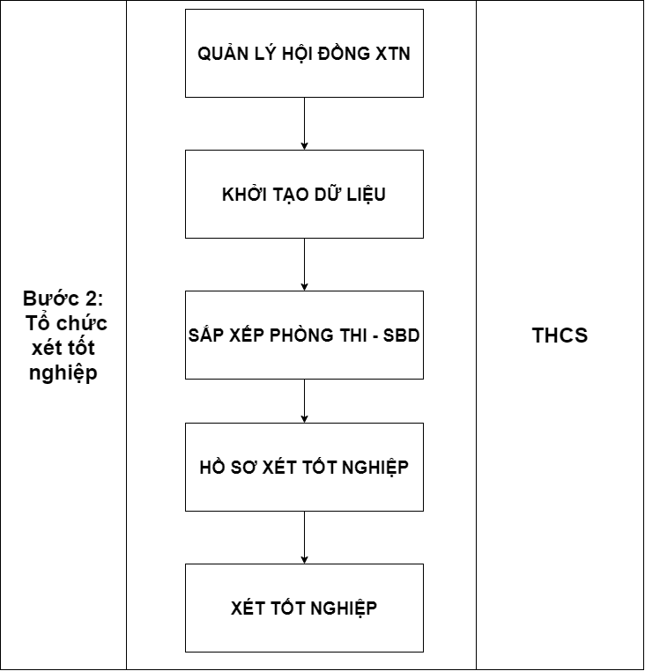
II. QUY TRÌNH TUYỂN SINH
Notes:
Bước 2: Tổ chức xét tốt nghiệp
Quản lý hội đồng XTN: Ở bước 2, người dùng sẽ chọn hội đồng cho việc xét tốt nghiệp. Tại bước này, người dùng có thể xem danh sách hội đồng hoặc tạo mới hội đồng.
Khởi tạo dữ liệu: Người dùng sẽ thực hiện khởi tạo dữ liệu, danh sách học sinh đủ điều kiện để tốt nghiệp sẽ được hiển thị tại đây.
Sắp xếp phòng thi – SBD: Sau khi đã khởi tạo, người dùng sẽ phân phòng, đặt số báo danh cho thí sinh và phân số lượng thí sinh cho từng phòng.
Hồ sơ xét tốt nghiệp: Người dùng có thể theo dõi thông tin kết quả học tập các năm, bảng ghi điểm, bảng ghi tên dự XTN, Thống kê học sinh dự XTN. Qua những thông tin này, có thể lựa chọn xét tốt nghiệp hoặc không.
Xét tốt nghiệp: Sau khi đã có đầy đủ thông tin và thực hiện xong các bước, người dùng có thể bắt đầu xét tốt nghiệp

Slide 9
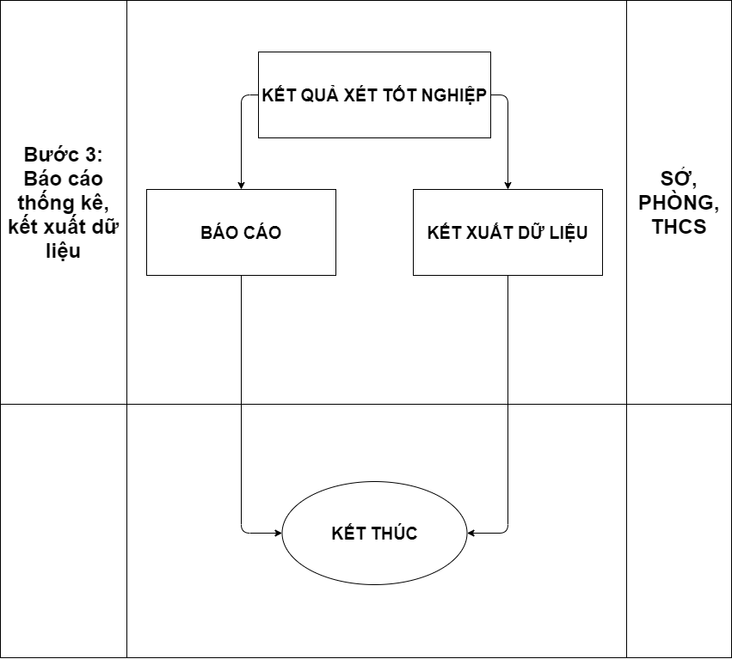
II. QUY TRÌNH TUYỂN SINH
Notes:
Bước 3: Báo cáo thống kê, kết xuất dữ liệu
Kết quả xét tốt nghiệp: Ở bước này, người dùng có thể lựa chọn để in ra kết quả, danh sách được công nhận tốt nghiệp, hoặc giấy chứng nhận tốt nghiệp tạm thời
Báo cáo: Người dùng có thể xem dữ liệu tổng hợp hoặc chi tiết danh sách các học sinh đạt tốt nghiệp.
Kết xuất dữ liệu: Người dùng có thể in danh sách tốt nghiệp thành file dbf, file này nhằm để đẩy dữ liệu lên hệ thống VnEdu.

Slide 10
III. CHỨC NĂNG HỆ THỐNG

Slide 11
1. QUẢN LÝ DỮ LIỆU XÉT TUYỂN

Slide 12
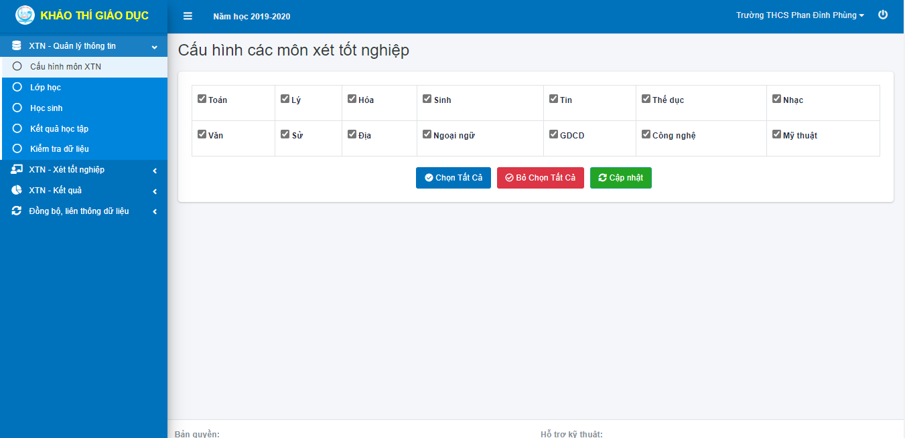
III. CHỨC NĂNG HỆ THỐNG
1.1. Cấu hình môn XTN
Notes:
Chức năng này được các trường THCS sử dụng để lựa chọn các môn học sẽ dùng cho xét tốt nghiệp, người dùng có thể lựa chọn từng môn học riêng lẻ hoặc chọn tất cả các môn học. Để cập nhật môn học dành cho xét tốt nghiệp, người dùng sẽ thực hiện lựa chọn XTN – Quản lý thông tin > Cấu hình môn XTN.

Slide 13
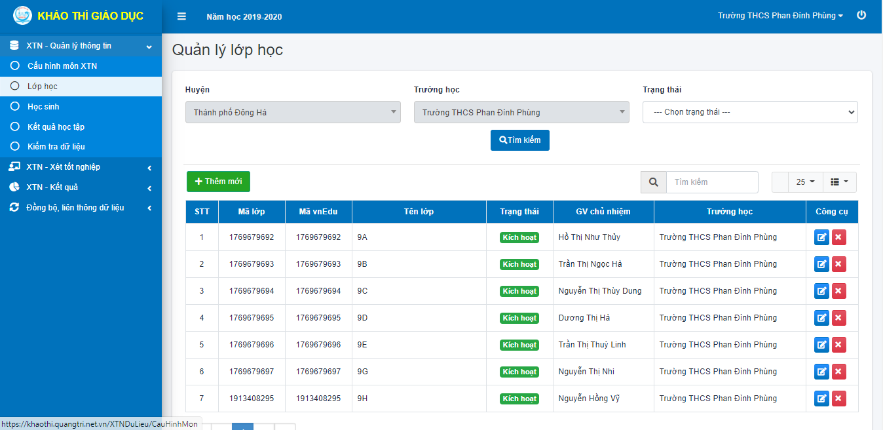
III. CHỨC NĂNG HỆ THỐNG
1.2. Lớp học
Notes:
Chức năng này được các trường THCS sử dụng để cập nhật dữ liệu lớp học sẽ tham gia kỳ xét tốt nghiệp. Sau khi đăng nhập thành công vào hệ thống, tại menu chức năng bên trái, chọn: XTN – Quản lý thông tin > Lớp học.
Ở form quản lý lớp học, người dùng có thể lọc thông tin tìm kiếm theo Huyện, trường học và trạng thái. Tài khoản của trường sẽ được gán giá trị tự động của trường đó tại Huyện và trường học, người dùng có thể lọc nội dung tìm kiếm ở Trạng thái là kích hoạt hoặc không kích hoạt. Nếu không chọn lựa nội dung lọc, danh sách sẽ mặc định là hiển thị tất cả.
Sau khi đã lọc thông tin, người dùng sẽ nhấn vào nút Tìm kiếm , kết quả sẽ được trả về ở bảng danh sách lớp học.
Để thêm mới dữ liệu lớp học: Ở form Quản lý lớp học, người dùng nhấn vào nút Thêm mới để mở ra giao diện thêm mới thông tin lớp học, giao diện thêm mới được mở ra thì người dùng nhập thông tin của lớp học, các thông tin có dấu (*) là các thông tin bắt buộc

Slide 14
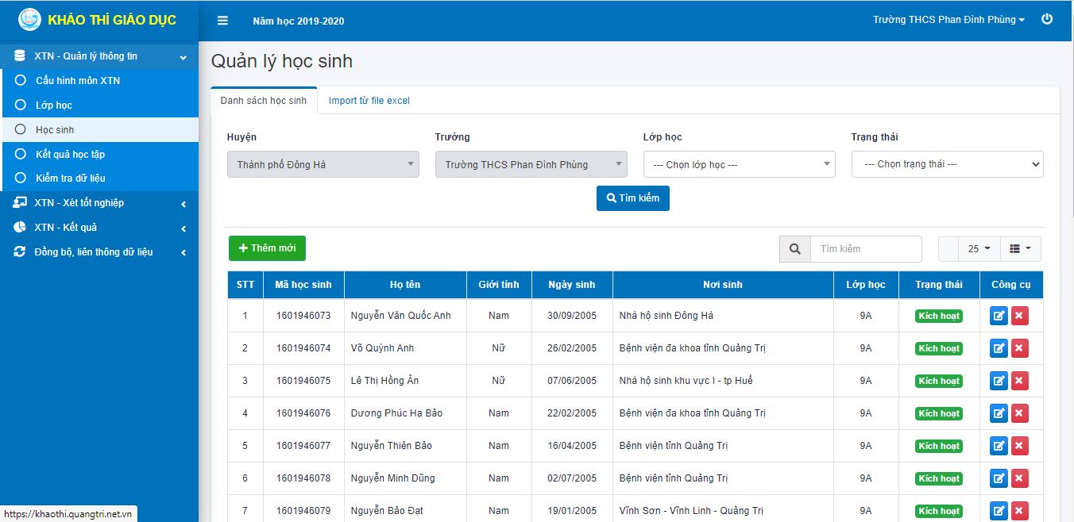
III. CHỨC NĂNG HỆ THỐNG
1.3. Học sinh
Notes:
- Chức năng này được các trường THCS sử dụng để cập nhật dữ liệu học sinh sẽ tham gia kỳ xét tốt nghiệp. Sau khi đăng nhập thành công vào hệ thống, tại menu chức năng bên trái, chọn: XTN – Quản lý thông tin > Học sinh.
- Ở form Quản lý học sinh, người dùng có thể lọc thông tin theo Huyện, trường, lớp học, trạng thái. Tài khoản của trường sẽ được gán giá trị tự động của trường đó tại Huyện và trường học, người dùng có thể lọc nội dung tìm kiếm theo Lớp học hoặc Trạng thái. Nếu không chọn lựa nội dung lọc, danh sách sẽ mặc định là hiển thị tất cả.
- Việc thực hiện thêm mới dữ liệu về học sinh có 2 cách, được thể hiện như sau:
Cách 1: Thêm mới dữ liệu trên trang quản trị.
Tại form Quản lý học sinh, người dùng chọn tab Danh sách học sinh, sau đó chọn nút Thêm mới để mở ra giao diện nhập thông tin học sinh. Giao diện thêm mới được mở ra, người dùng nhập thông tin của học sinh, các thông tin có dấu (*) là các thông tin bắt buộc.
Cách 2: Thêm mới dữ liệu tại file Excel.
Tại form Quản lý học sinh, người dùng chọn vào tab Import từ file excel.

Slide 15
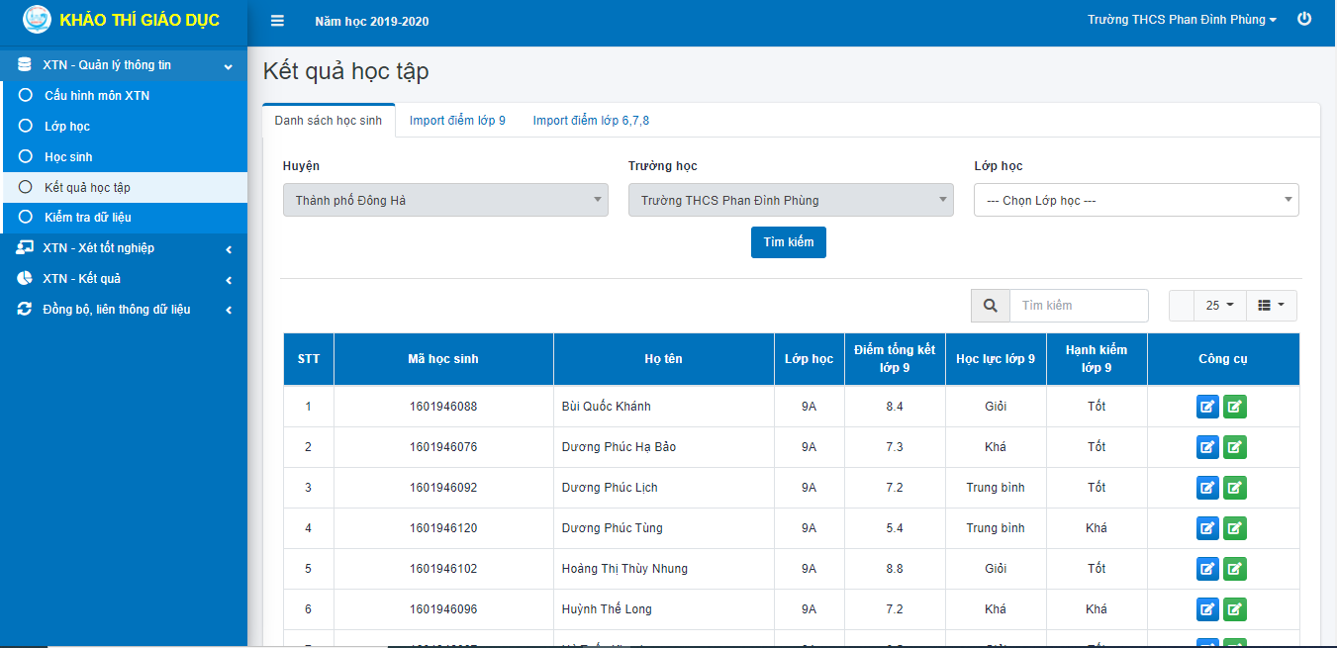
III. CHỨC NĂNG HỆ THỐNG
1.4. Kết quả học tập
Notes:
- Chức năng này được các trường THCS sử dụng để cập nhật dữ liệu kết quả học tập của học sinh. Sau khi đăng nhập thành công vào hệ thống, tại menu chức năng bên trái, chọn: XTN – Quản lý thông tin > Kết quả học tập.
- Để nhập kết quả học tập của học sinh, người dùng có thể chọn 2 cách.
Cách 1: Thực hiện nhập dữ liệu tại tab Danh sách học sinh.
Ở bảng thông tin hiển thị phía dưới, người dùng chọn nút Cập nhật xanh nước biển để nhập điểm lớp 9, Ở bảng thông tin hiển thị phía dưới, người dùng chọn nút Cập nhật xanh lá để nhập điểm lớp 6-7-8.
Cách 2: Thực hiện nhập dữ liệu tại tab Import điểm lớp 9 và Import điểm lớp 6,7,8.

Slide 16
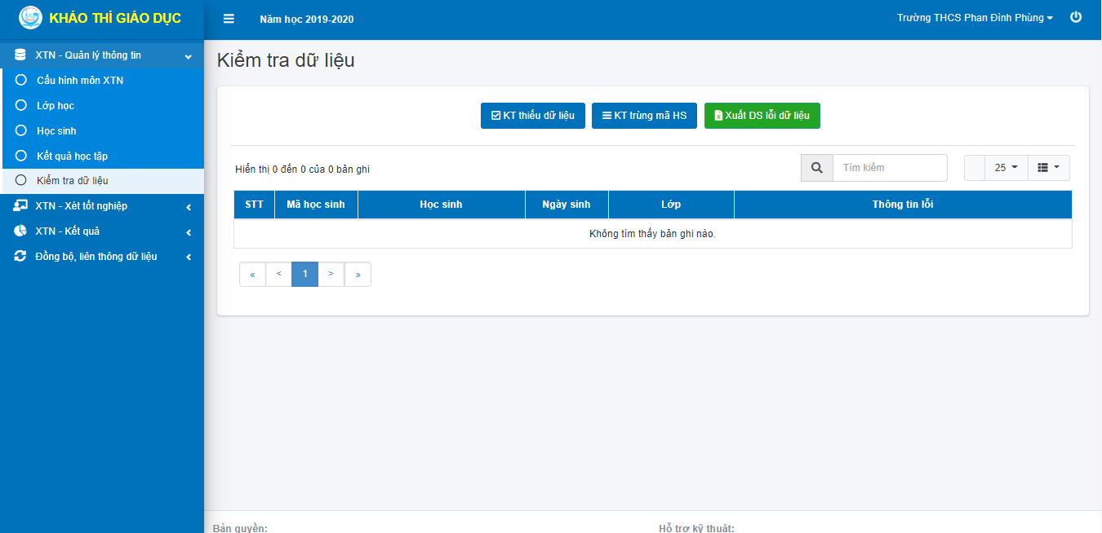
III. CHỨC NĂNG HỆ THỐNG
1.5. Kiểm tra dữ liệu
Notes:
- Chức năng này được các trường THCS sử dụng để kiểm tra sai sót trong dữ liệu. Sau khi đăng nhập thành công vào hệ thống, tại menu chức năng bên trái, chọn: XTN – Quản lý thông tin > Kiểm tra dữ liệu.
- Tại form Kiểm tra dữ liệu, người dùng có thể chọn lựa kiểm tra thiếu dữ liệu, kiểm tra trùng mã học sinh và xuất file excel danh sách lỗi dữ liệu.

Slide 17
2. XÉT TỐT NGHIỆP

Slide 18
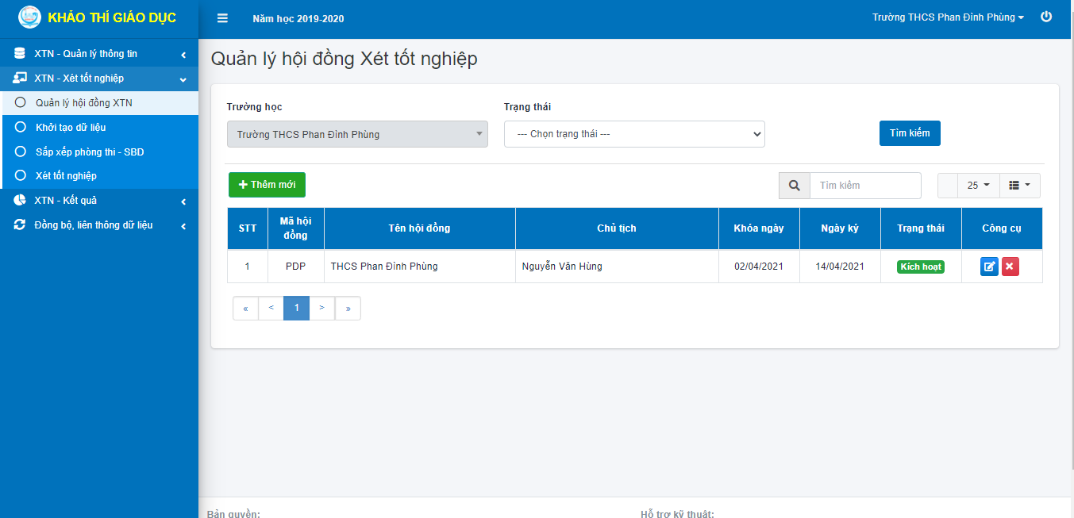
III. CHỨC NĂNG HỆ THỐNG
2.1. Quản lý hội đồng XTN
Notes:
- Chức năng này được các trường THCS sử dụng để chọn hội đồng thi cho kỳ thi xét tốt nghiệp. Sau khi đăng nhập thành công vào hệ thống, tại menu chức năng bên trái, chọn: XTN – Xét tốt nghiệp > Quản lý hội đồng XTN.
- Đối với tài khoản của mỗi trường, thông tin trường học sẽ được cố định và người dùng có thể chọn lựa thông tin trạng thái là kích hoạt hoặc không kích hoạt. Sau đó tìm kiếm thông tin bằng nút Tìm kiếm

Slide 19
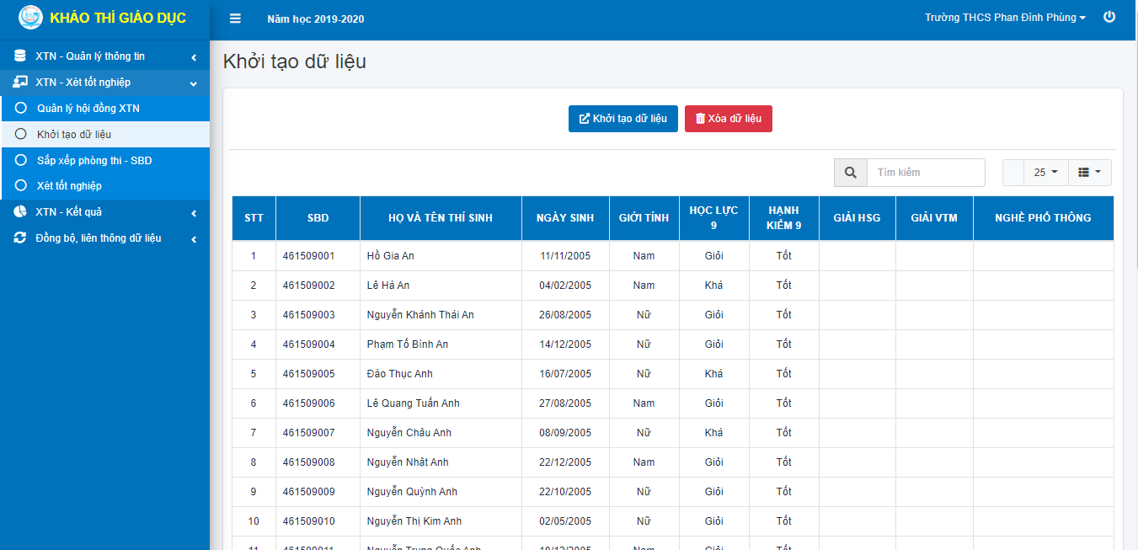
III. CHỨC NĂNG HỆ THỐNG
2.2. Khởi tạo dữ liệu
Notes:
Chức năng này được các trường THCS sử dụng để khởi tạo dữ liệu cho kỳ thi xét tốt nghiệp. Sau khi đăng nhập thành công vào hệ thống, tại menu chức năng bên trái, chọn: XTN – Xét tốt nghiệp > Khởi tạo dữ liệu.
Sau khi nhấn nút Khởi tạo dữ liệu, hệ thống sẽ in ra danh sách các thí sinh hợp lệ cho kỳ thi.

Slide 20
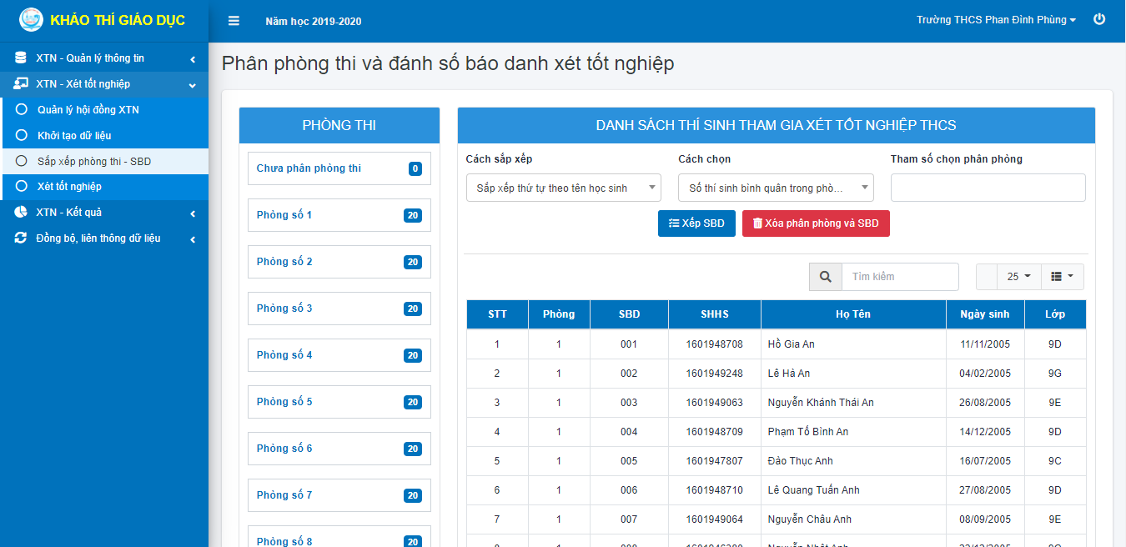
III. CHỨC NĂNG HỆ THỐNG
2.3. Sắp xếp phòng thi - SBD
Notes:
- Chức năng này được các trường THCS sử dụng để phân phối phòng thi và xếp số lượng thí sinh trong một phòng thi. Sau khi đăng nhập thành công vào hệ thống, tại menu chức năng bên trái, chọn: XTN – Xét tốt nghiệp > Sắp xếp phòng thi - SBD.
- Tại form này, người dùng sẽ thực hiện phân phòng thi và xếp thí sinh cho mỗi phòng thi, thí sinh sẽ được sắp xếp theo tên hoặc theo lớp.
- Người dùng có thể chọn sắp xếp theo số thí sinh bình quân trong phòng thi, hoặc xếp số lượng theo từng phòng thi.
- Khi đã hoàn thành xếp, người dùng sẽ nhấn vào nút Xếp SBD , sau đó thông tin sẽ hiển thị tại bảng danh sách phía dưới. Nếu muốn xóa dữ liệu tại danh sách, người dùng có thể chọn nút Xóa phân phòng và SBD.

Slide 21
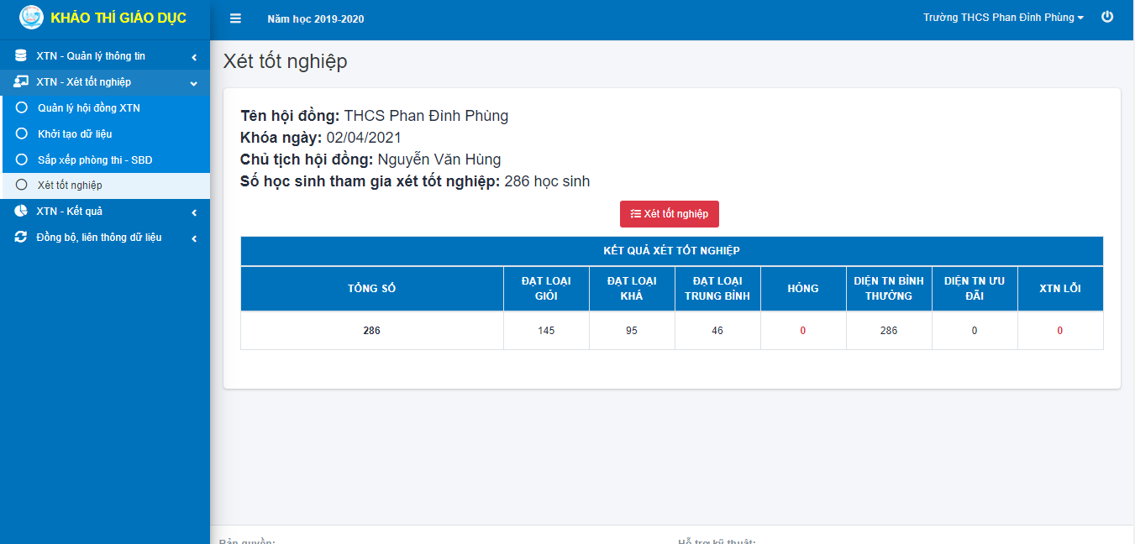
III. CHỨC NĂNG HỆ THỐNG
2.4. Xét tốt nghiệp
Notes:
- Chức năng này được các trường THCS sử dụng để xác nhận việc xét tốt nghiệp. Sau khi đăng nhập thành công vào hệ thống, tại menu chức năng bên trái, chọn: XTN – Xét tốt nghiệp > Xét tốt nghiệp.
- Ở chức năng này, hệ thông sẽ hiển thị ra những thông tin của kỳ xét tốt nghiệp lần này. Và người dùng sẽ xác nhận xét tốt nghiệp hoặc không. Khi chọn vào nút Xét tốt nghiệp, hệ thống sẽ in ra bảng kết quả xét tốt nghiệp.

Slide 22
3. KẾT QUẢ XTN

Slide 23
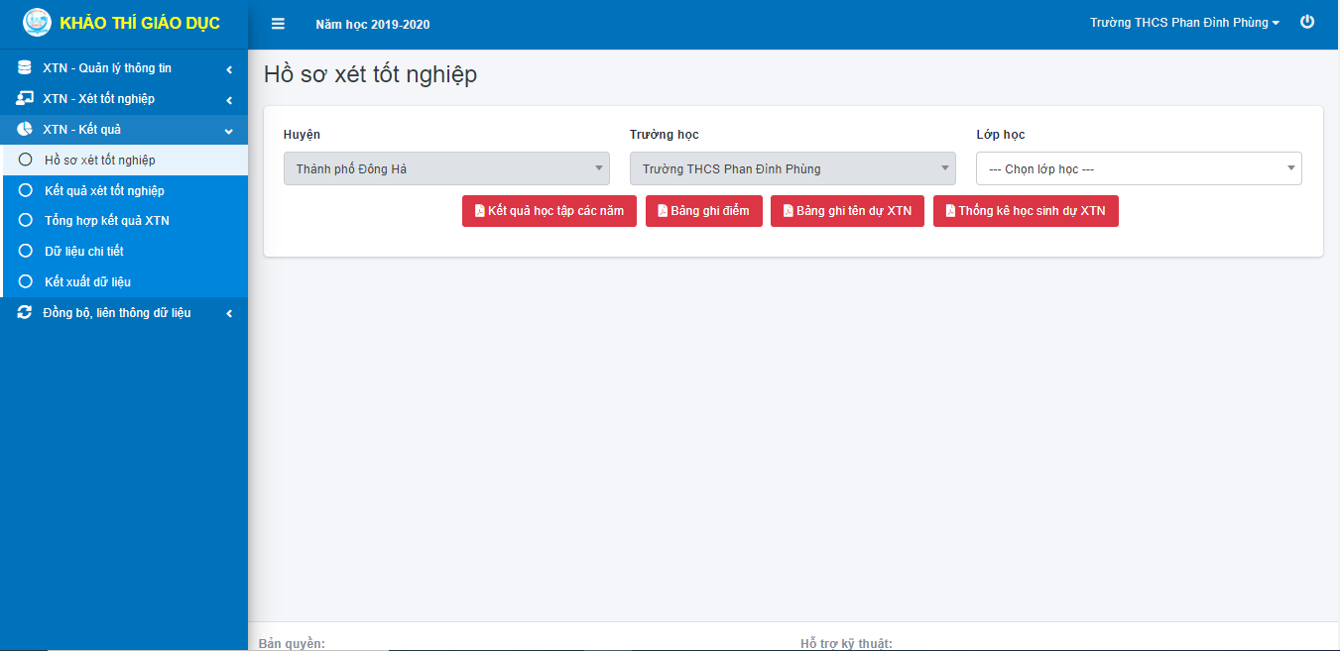
III. CHỨC NĂNG HỆ THỐNG
3.1. Hồ sơ xét tốt nghiệp
Notes:
- Chức năng này được các trường THCS sử dụng để theo dõi những thông tin về hồ sơ xét tốt nghiệp. Sau khi đăng nhập thành công vào hệ thống, tại menu chức năng bên trái, chọn: XTN – Kết quả > Hồ sơ xét tốt nghiệp.
- Người dùng sẽ chọn lớp học mình cần xem hồ sơ xét, sau đó có thể xem các thông tin về lớp mình chọn. Những thông tin đó bao gồm: Kết quả học tập các năm, Bảng ghi điểm, Bảng ghi tên dự XTN, Thống kê học sinh dự XTN.

Slide 24
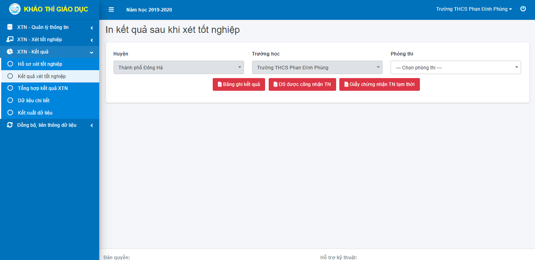
III. CHỨC NĂNG HỆ THỐNG
3.2. Kết quả xét tốt nghiệp
Notes:
Chức năng này được các trường THCS sử dụng để xem và tra cứu kết quả xét tốt nghiệp. Sau khi đăng nhập thành công vào hệ thống, tại menu chức năng bên trái, chọn: XTN – Kết quả > Kết quả xét tốt nghiệp.
Chức năng này dùng để tra cứu kết quả xét tốt nghiệp của học sinh, người dùng có thể in ra bảng ghi kết quả tại chức năng Bảng ghi kết quả. Đối với những thí sinh được công nhận tốt nghiệp, người dùng có thể xem kết quả tại chức năng DS được công nhận TN. Đối với những trường hợp học sinh phải nhập học hay nộp hồ sơ vào các trường khác nhưng lại chưa tới thời gian nhận giấy tốt nghiệp thì có thể sử dụng chức năng Giấy chứng nhận TN tạm thời . Tất cả những chức năng này sẽ tải về 1 file dưới dạng xml.

Slide 25
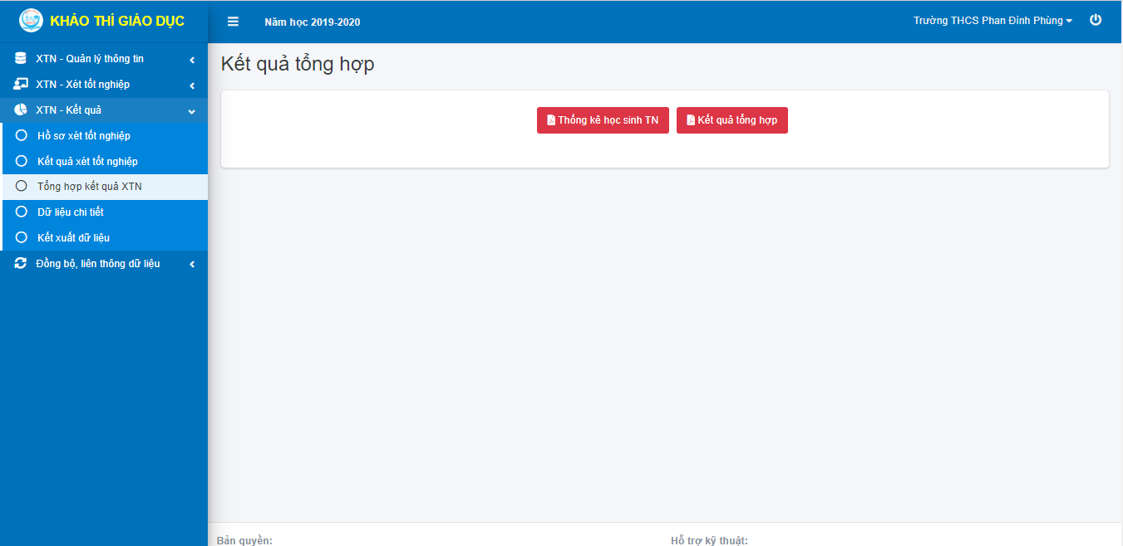
III. CHỨC NĂNG HỆ THỐNG
3.3. Tổng hợp kết quả XTN
Notes:
- Chức năng này được các trường THCS sử dụng để xem và tra cứu kết quả xét tốt nghiệp. Sau khi đăng nhập thành công vào hệ thống, tại menu chức năng bên trái, chọn: XTN – Kết quả > Kết quả xét tốt nghiệp.
- Với chức năng này, người dùng có thể xem thông tin thống kê học sinh tốt nghiệp tại chức năng Thống kê học sinh TN , hoặc xem kết quả tổng hợp chung tại chức năng Kết quả tông hợp. Cả 2 chức năng đều sẽ trả về kết quả là 1 file pdf.

Slide 26
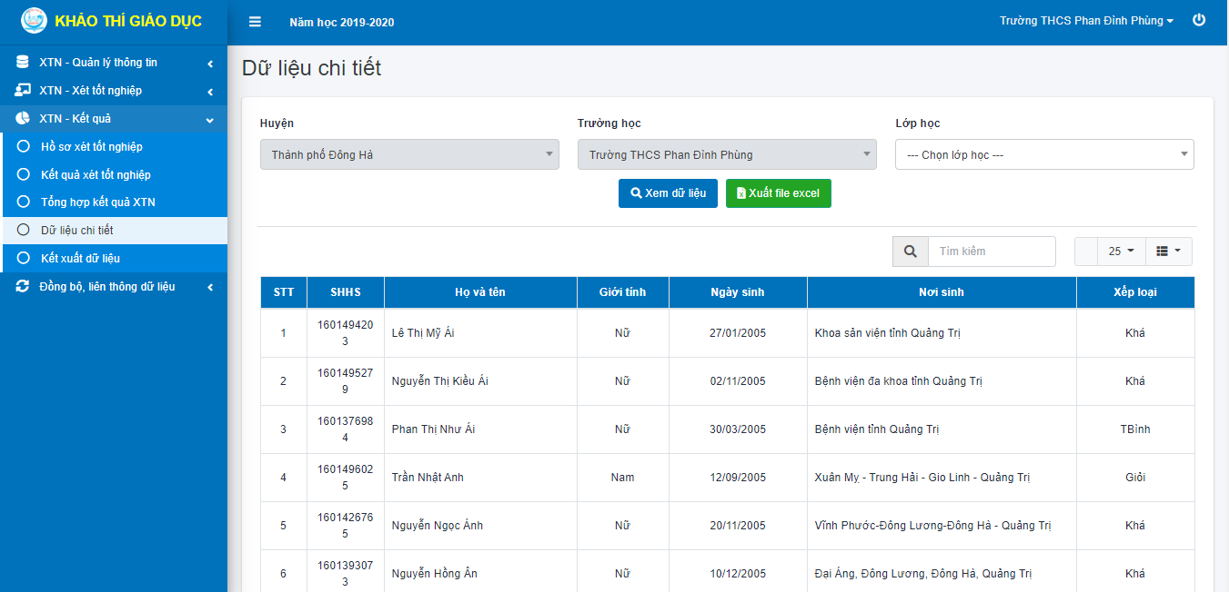
III. CHỨC NĂNG HỆ THỐNG
3.4. Dữ liệu chi tiết
Notes:
- Chức năng này được các trường THCS sử dụng để xem dữ liệu chi tiết của thí sinh. Sau khi đăng nhập thành công vào hệ thống, tại menu chức năng bên trái, chọn: XTN – Kết quả > Dữ liệu chi tiết.
- Ở form này, người dùng sẽ có thể xem danh sách thí sinh tốt nghiệp của từng lớp học. Khi đã nhập thông tin tại phần Lớp học, người dùng sẽ chọn vào nút Xem dữ liệu, kết quả sẽ hiển thị ở bảng danh sách ở phía dưới. Hoặc người dùng có thể tải bảng danh sách này về tại file Excel để tìm kiếm thông tin, bằng việc chọn vào nút Xuất file excel.

Slide 27
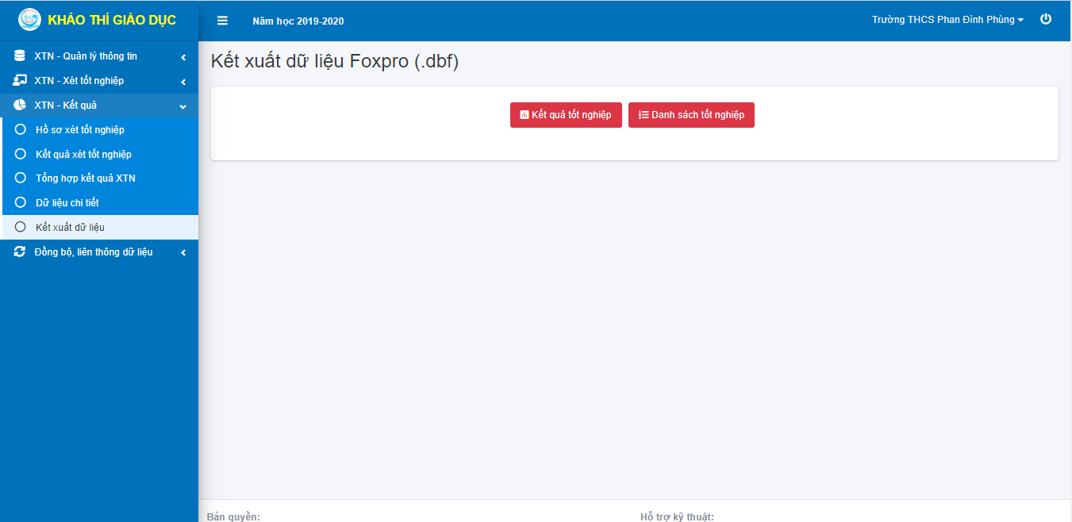
III. CHỨC NĂNG HỆ THỐNG
3.5. Kết xuất dữ liệu
Notes:
- Chức năng này được các trường THCS sử dụng để kết xuất dữ liệu. Sau khi đăng nhập thành công vào hệ thống, tại menu chức năng bên trái, chọn: XTN – Kết quả > Kết xuất dữ liệu.
- Chức năng này sẽ in ra kết quả tốt nghiệp hoặc danh sách tốt nghiệp ra dạng .dbf, thường được sử dụng đối với những trường có phần mềm vnEdu.

Slide 28
4. Đồng bộ, liên thông dữ liệu
Notes:
- Lưu ý: Dùng riêng cho các trường sử dụng và cập nhật đầy đủ dữ liệu trên phần mềm quản lý trường học vnEdu

Slide 29
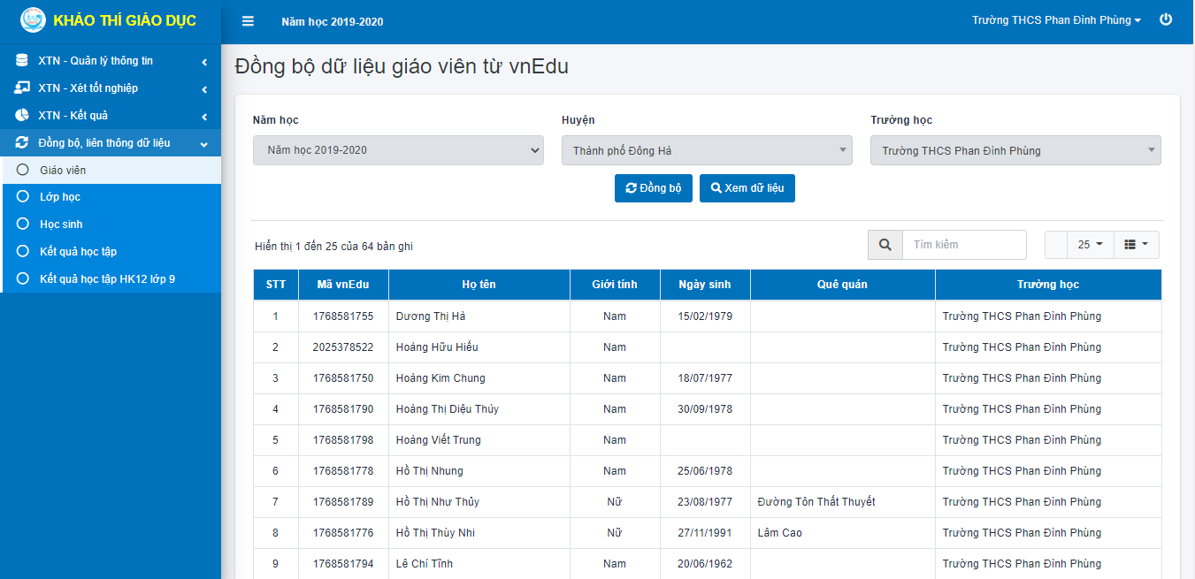
III. CHỨC NĂNG HỆ THỐNG
4.1. Giáo viên
Notes:
- Chức năng này được các trường THCS sử dụng để đồng bộ dữ liệu giáo viên. Sau khi đăng nhập thành công vào hệ thống, tại menu chức năng bên trái, chọn: Đồng bộ, liên thông dữ liệu > Giáo viên.
- Ở form này, người dùng có thể xem dữ liệu của giáo viên tại bảng danh sách phía dưới, hoặc có thể thực hiện đồng bộ danh sách đó qua VnEdu bằng chức năng Đồng bộ

Slide 30
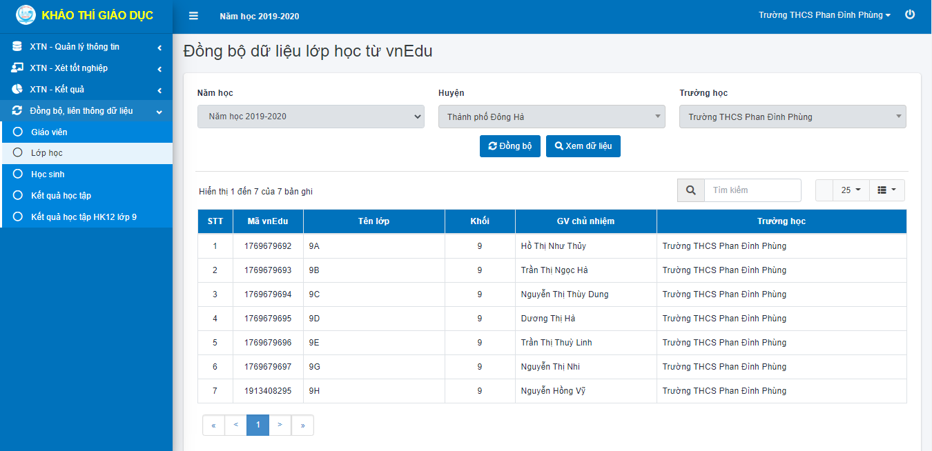
III. CHỨC NĂNG HỆ THỐNG
4.2. Lớp học
Notes:
- Chức năng này được các trường THCS sử dụng để đồng bộ dữ liệu lớp học. Sau khi đăng nhập thành công vào hệ thống, tại menu chức năng bên trái, chọn: Đồng bộ, liên thông dữ liệu > Lớp học.
- Ở form này, người dùng có thể xem dữ liệu lớp học tại bảng danh sách phía dưới, sau đó có thể thực hiện đồng bộ danh sách đó qua VneEdu bằng chức năng Đồng bộ.

Slide 31
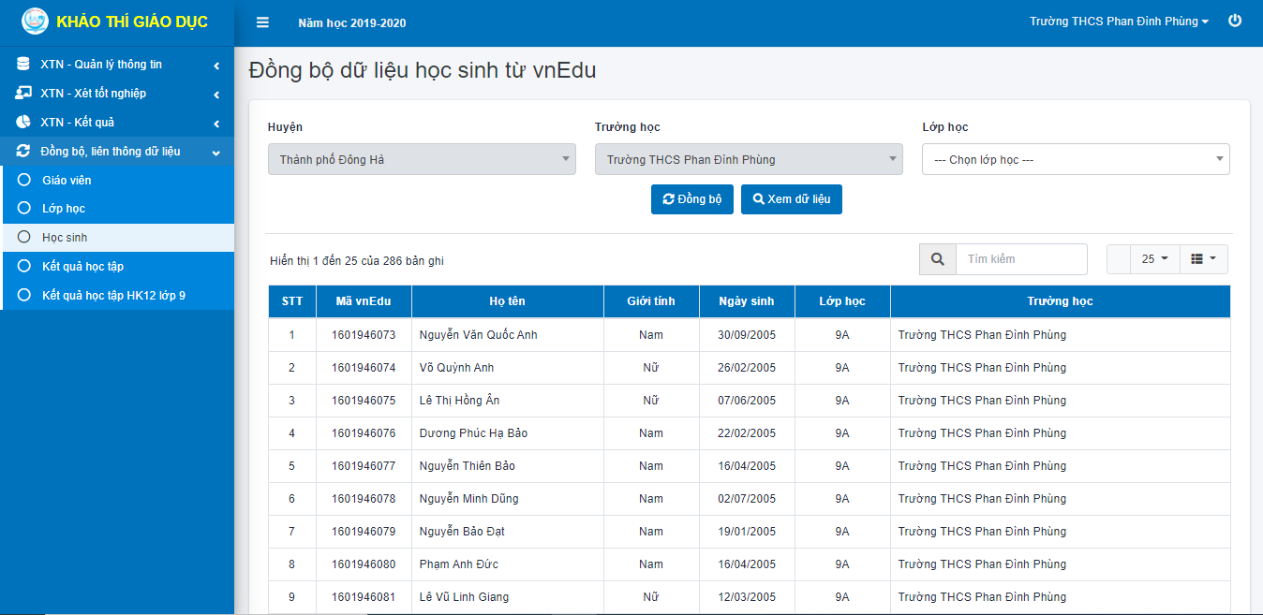
III. CHỨC NĂNG HỆ THỐNG
4.3. Học sinh
Notes:
-Chức năng này được các trường THCS sử dụng để đồng bộ dữ liệu học sinh. Sau khi đăng nhập thành công vào hệ thống, tại menu chức năng bên trái, chọn: Đồng bộ, liên thông dữ liệu > Học sinh.
- Ở form này, người dùng có thể xem dữ liệu học sinh tại bảng danh sách phía dưới, sau đó có thể thực hiện đồng bộ danh sách đó qua VneEdu bằng chức năng Đồng bộ

Slide 32
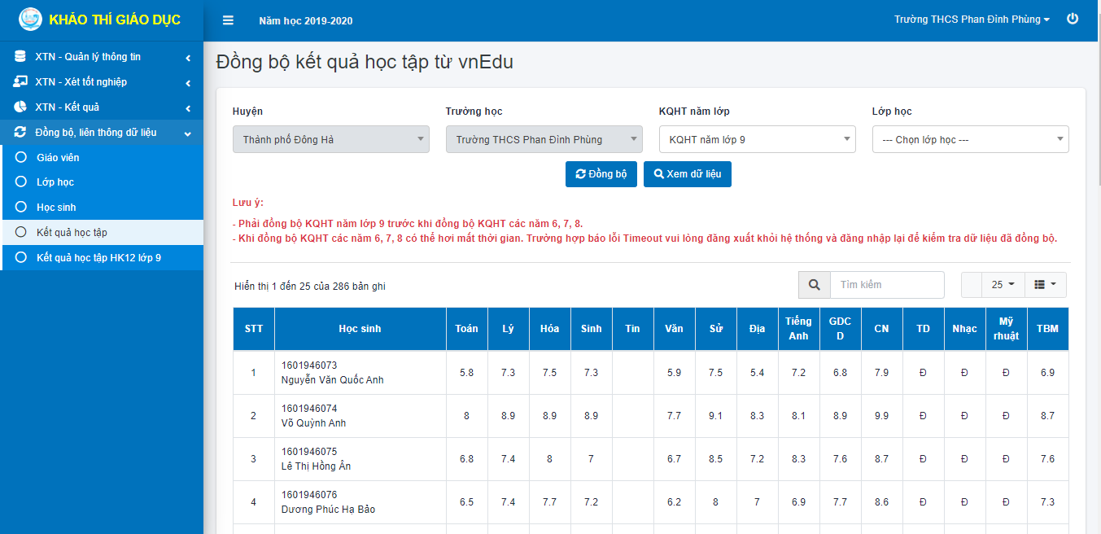
III. CHỨC NĂNG HỆ THỐNG
4.4. Kết quả học tập
Notes:
- Chức năng này được các trường THCS sử dụng để đồng bộ dữ liệu kết quả học tập của học sinh. Sau khi đăng nhập thành công vào hệ thống, tại menu chức năng bên trái, chọn: Đồng bộ, liên thông dữ liệu > Kết quả học tập.
Lưu ý: Phải đồng bộ KQHT của năm lớp 9 trước, sau đó mới đồng bộ KQHT của lớp 6,7,8. Khi đồng bộ KQHT các năm 6,7,8 có thể hơi mất thời gian. Trường hợp báo lỗi Timeout vui long đăng xuất khỏi hệ thống và đăng nhập lại để kiểm tra dữ liệu đã đồng bộ.
- Ở form này, người dùng có thể xem dữ liệu kết quả học tập của học sinh tại bảng danh sách phía dưới, sau đó có thể thực hiện đồng bộ danh sách đó qua VneEdu bằng chức năng Đồng bộ . Người dùng sẽ chọn lớp học, tiếp đó là chọn KQHT năm học, sau đó thực hiện đồng bộ dữ liệu.

Slide 33
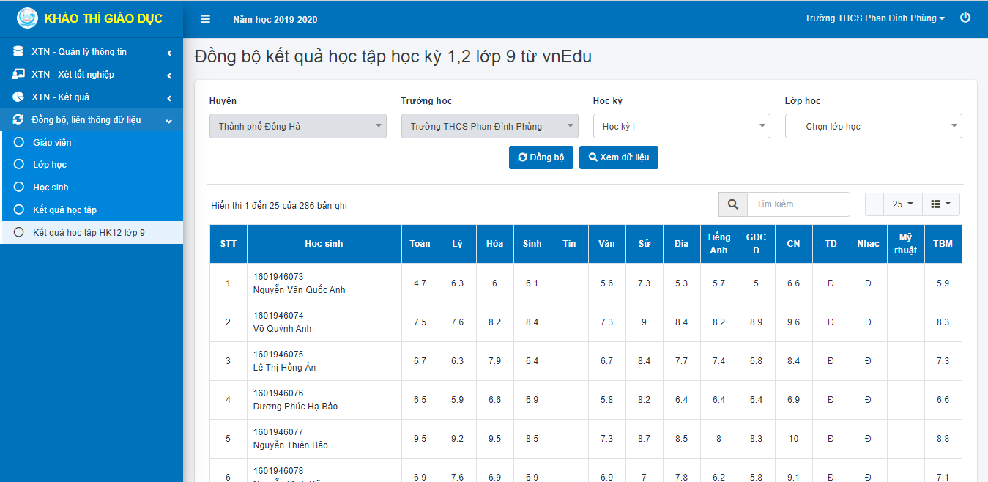
III. CHỨC NĂNG HỆ THỐNG
4.5. Kết quả học tập HK12 lớp 9
Notes:
- Chức năng này được các trường THCS sử dụng để đồng bộ dữ liệu kết quả học tập kì 1 và kì 2 lớp 9 của học sinh. Sau khi đăng nhập thành công vào hệ thống, tại menu chức năng bên trái, chọn: Đồng bộ, liên thông dữ liệu > Kết quả học tập HK12 lớp 9.
- Form này có chức năng tương tự như form Kết quả học tập, nhưng ở form này người dùng sẽ chỉ đồng bộ dữ liệu của năm lớp 9. Người dùng sẽ chọn lớp học, học kỳ và sau đó thực hiện đồng bộ dữ liệu.

Slide 34
IV. DEMO TRÊN THỰC TẾ

Slide 35
Link: https://khaothi.quangtri.net.vn/
Tài khoản: Mã MOET của trường
Mật khẩu: Vnpt@123
Hotline hỗ trợ: 02333 668866

Slide 36
V. HỎI ĐÁP

Slide 37
Trân trọng cảm ơn

